Slide 1
PyQt6 기반 계산기 시스템
괄호 처리, 연산자 우선순위, 상태 기반 입력 흐름을 지원하는 GUI 계산기
발표자: 장진혁

Slide 2
1. GUI 화면 구성

Slide 3
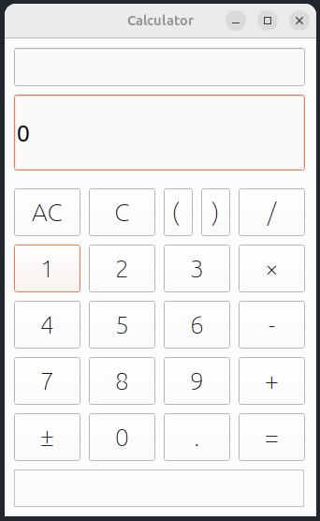
1-1. 디스플레이
상부 디스플레이
구성 요소 | 설명 | Qt 객체명
상부 디스플레이 | 사용자가 입력한 전체 수식 표시 | lineEdit_2
하부 디스플레이 | 현재 입력 중인 숫자 또는 계산 결과 표시 | lineEdit
텍스트 메시지 영역 | 입력 오류 발생 시 메시지를 2초간 표시 | textBrowser
하부 디스플레이
Note
입력 오류, 잘못된 괄호, 중복 소수점 등 사용자 실수에 대한 안내 메시지를 텍스트 메시지 영역에 표시합니다. QTimer를 통해 2초 후 자동으로 사라지도록 처리하여 UX를 개선했습니다.
텍스트 메시지 영역

Slide 4
1-2. 버튼
상부 디스플레이
버튼 분류 | 연결된 동작 | 호출 함수 (Slot)
숫자 버튼 | 숫자 입력 | handle_digit(‘7’)
소수점 버튼 | 소수점 입력 | handle_digit(‘.’)
연산자 버튼 | 연산자 입력 | handle_operator()
괄호 버튼 | 괄호 입력 | handle_lparen(), handle_rparen()
부호 전환 버튼 | 부호 전환 | handle_sign()
등호 버튼 | 수식 계산 | handle_equal()
C 버튼 | 부분 삭제 | handle_c()
AC 버튼 | 전체 초기화 | handle_ac()
하부 디스플레이
텍스트 메시지 영역

Slide 5
2. 설계 특징

Slide 6
2-1. MVC 구조
View
핵심 내용 | • PyQt 앱을 Model, View, Controller로 역할 분리 • 각 모듈은 서로 직접 접근하지 않고 Controller를 통해 간접 연결
signal
update_xxx()
각 요소별 설명
Controller | 중심 허브. View와 Model 모두를 알고 있고, 호출과 반영을 직접 처리함.
Model | 계산 로직, 상태 처리 전담. 직접 UI 업데이트는 하지 않음.
View | 사용자 인터페이스와 signal 전달자 역할. 자체 로직 없음.
Controller
호출
계산 결과
Model

Slide 7
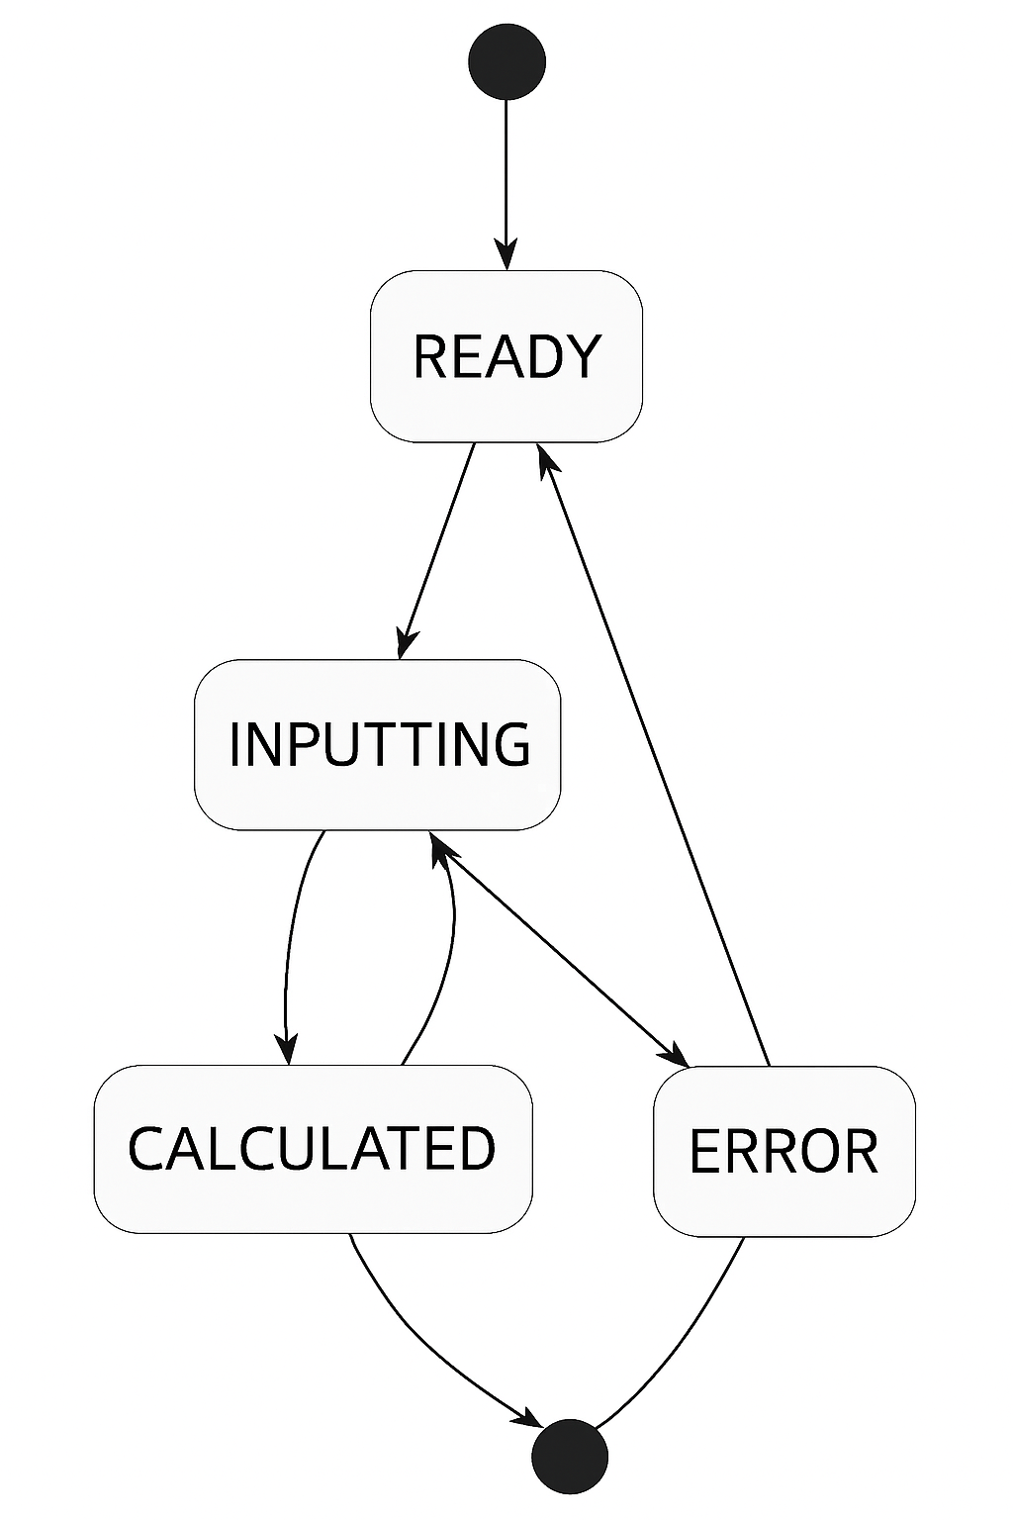
2-2. 상태 기반 입력 처리
핵심 내용 | • CalcState 상태(Enum) ◦READY, INPUTTING, CALCULATED, ERROR • 각 상태에 따라 입력 흐름을 제어함 ◦CALCULATED 상태에서 숫자 입력 시 자동 초기화 ◦ERROR 상태에서 입력 시 자동 리셋 • 입력 무결성 유지 및 사용자 의도 반영 설계
예시 흐름 | • 계산 완료(CALCULATED) → 숫자 입력 → 수식 초기화 후 입력 시작 • 에러 발생(ERROR) → 숫자 입력 → 전체 리셋 후 입력 시작

Slide 8
2-5. 입력-연산 파이프라인
숫자/연산자 입력
핵심 내용 | • to_postfix() 함수에서 후위 표기법으로 변환 • evaluate_postfix() 함수에서 스택 계산 수행 • 연산자 우선순위 적용 ◦ *, / 에 +, - 보다 높은 우선순위 적용 • 괄호 중첩, 소수점 연산 등 복합 수식 지원
효과 | • 복잡한 수식도 정확하게 계산 • 표준 계산기 수준의 수식 평가 기능 구현
tokens 리스트에 저장
후위 표기법으로 변환
스택 기반 계산
결과 출력

Slide 9
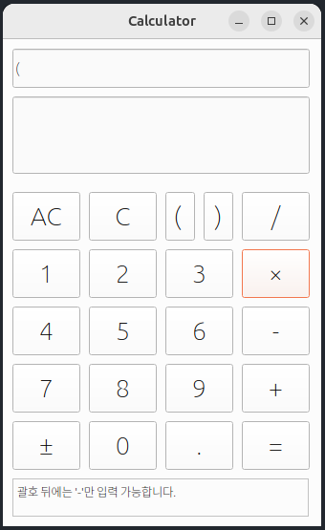
2-6. QTimer 기반 UX 개선
핵심 내용 | • 입력 오류 발생 시 메시지 출력 ◦textBrowser.setText() • 2초 후 자동 메시지 삭제 ◦QTimer.singleshot()
메시지 출력 대상 | • 괄호 개수 불일치 • 중복 소수점 입력 • 연산자 중복 입력 등
UX 개선 효과 | • 오류 메시지 수동 제거 불필요 • 자연스럽고 끊김 없는 입력 흐름 유지 • 사용자 실수는 알려주되, 흐름은 방해하지 않음

Slide 10
3. 기능 구현

Slide 11
3-1. 주요 기능

Slide 12
주요 기능
# | 분류 | System Requirements
1 | 입력 처리 기능 | SR_01 | 숫자를 입력하는 기능
 |  | SR_02 | 소수점을 입력하고 중복을 방지하는 기능
 |  | SR_03 | ± 부호를 토글하는 기능
 |  | SR_04 | 연산자를 입력하고 중복을 처리하는 기능
 |  | SR_05 | 괄호를 입력하고 곱셈을 자동 처리하는 기능
 |  | SR_06 | 괄호의 개수를 검증하고 빈 괄호를 방지하는 기능
2 | 입력 및 상태 초기화 기능 | SR_07 | 계산 후 새로운 입력을 초기화하는 기능
 |  | SR_08 | 전체 초기화(AC) 또는 부분 삭제(C)를 수행하는 기능

Slide 13
주요 기능
# | 분류 | System Requirements
3 | 계산 처리 기능 | SR_09 | 중위 수식을 후위 표기법으로 변환하는 기능
 |  | SR_10 | 후위 표기 수식을 스택으로 계산하는 기능
 |  | SR_11 | 괄호와 연산자를 자동 보완하는 기능
4 | 예외 처리 및 결과 출력 기능 | SR_12 | 에러 발생 시 오류 메시지를 출력하는 기능
 |  | SR_13 | 입력 UX 보완 메시지를 출력하는 기능
 |  | SR_14 | 수식과 결과를 라인에 나누어 출력하는 기능
 |  | SR_15 | 정수 결과 시 .0을 제거하여 출력하는 기능

Slide 14
3-2. 입력 처리 기능

Slide 15
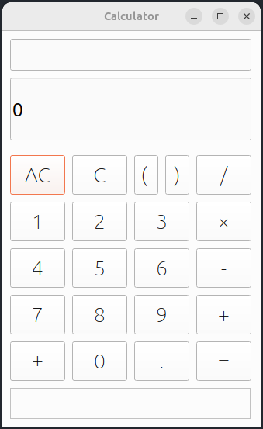
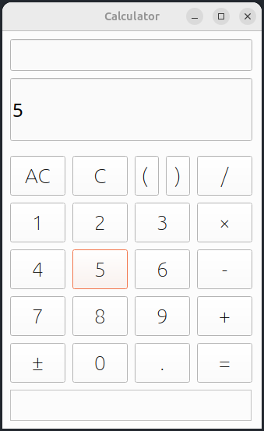
SR_01. 숫자(0-9)를 입력하는 기능
기능 요약 | 0~9 숫자 버튼 클릭 시 숫자를 current_input에 추가

Slide 16
SR_01. 숫자(0-9)를 입력하는 기능
적용 조건 | • READY, INPUTTING, CALCULATED 상태
핵심 로직 | • 컨트롤러에서 handle_digit() 호출 시 model.input_digit()로 위임하여 current_input 업데이트
예외 처리 | • 최대 20자리까지 입력 제한 (len < 20) • 에러 상태 시 초기화 후 입력
사용자 UX 의도 | • 계산 완료 이후에도 자연스럽게 새로운 수 입력 가능 • 실수로 긴 숫자 입력 방지 → UX 안전성 확보 • 초기화 없이 지속적인 입력 가능 → 흐름 끊김 방지

Slide 17
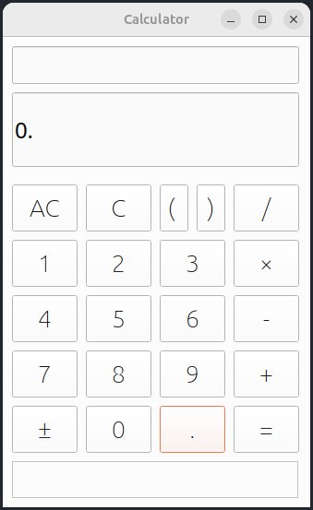
SR_02. 소수점을 입력하고 중복을 방지하는 기능
기능 요약 | ‘.’ 버튼 입력 시 ‘0.’ 또는 ‘-0.’으로 자동 보완 소수점 중복 입력 차단

Slide 18
SR_02. 소수점을 입력하고 중복을 방지하는 기능
적용 조건 | • READY, INPUTTING, CALCULATED 상태
핵심 로직 | • handle_digit(‘.’) 호출 시 → model.input_digit(‘.’) 내부에서 중복 소수점 여부 확인 및 자동 보완 수행
예외 처리 | • 중복 입력 시 “소수점은 한 번만 입력할 수 있습니다” 메시지 출력
사용자 UX 의도 | • ‘.’만 입력 시 ‘0.’으로 보완 → 사용자 편의성 제공 • 중복 소수점 사전 차단 → 계산 흐름이 끊기지 않도록 함 • 실제 계산기와 같은 소수점 입력 UX 제공

Slide 19
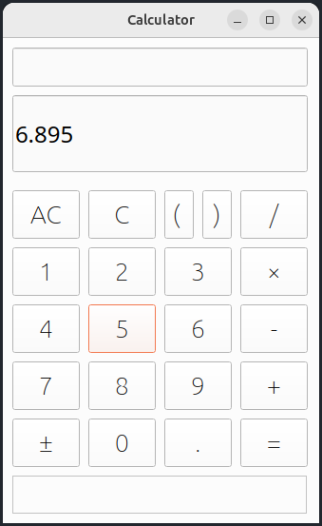
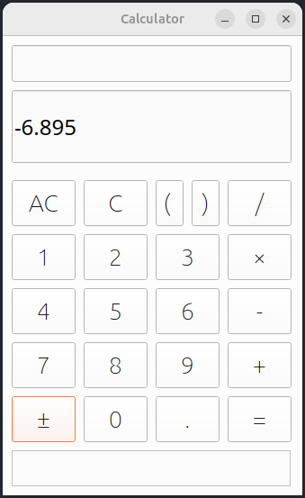
SR_03. ± 부호를 토글하는 기능
기능 요약 | 부호 전환 버튼 클릭 시 현재 입력 수에 ‘-’ 부호를 토글

Slide 20
SR_03. ± 부호를 토글하는 기능
적용 조건 | • READY, INPUTTING, CALCULATED 상태
핵심 로직 | • handle_sign() → model.toggle_sign()
예외 처리 | • 0 입력 중인 경우: ‘0’ ↔ ‘-’ 토글 • 계산 완료(CALCULATED) 상태에서 ± 누르면 기존 결과값을 음수로 변환 • 에러 상태(ERROR)에서는 초기화 후 사용 가능
사용자 UX 의도 | • 일반 계산기와 유사한 부호 전환 UX 제공으로 사용자 친화성 강화 • 입력 상태를 유지한 채 부호만 전환되므로, 기존 숫자값은 그대로 유지 • ± 버튼이 독립적으로 동작하여, 계산 전에도 음수를 바로 시작할 수 있도록 유도

Slide 21
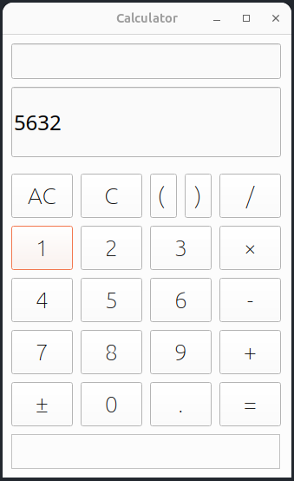
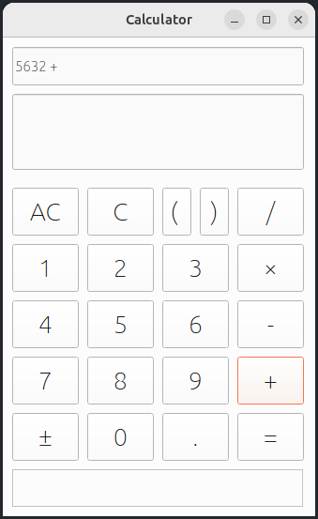
SR_04. 연산자를 입력하고 중복을 처리하는 기능
기능 요약 | +, -, *, / 연산자 버튼 클릭 시 현재 수식 뒤에 연산자 추가 이전에 연산자가 있으면 새 연산자로 덮어씀

Slide 22
SR_04. 연산자를 입력하고 중복을 처리하는 기능
적용 조건 | • INPUTTING, CALCULATED 상태
핵심 로직 | • handle_operator() → model.input_operator()
예외 처리 | • 연산자 연속 입력 시 마지막 연산자로 덮어쓰기 • ‘-’ 단독 입력은 음수 시작으로 허용
사용자 UX 의도 | • 연산자 중복 오류를 자동으로 보정하여 계산 흐름을 유지 • 불완전하거나 부정확한 수식 입력을 사전에 차단 • 실제 계산기처럼 직관적인 입력 피드백 제공

Slide 23
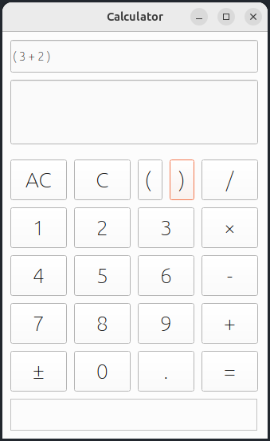
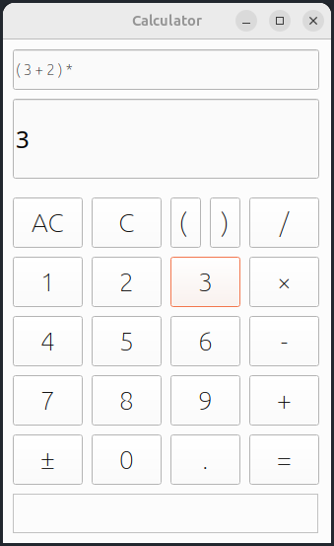
SR_05. 괄호를 입력하고 곱셈을 자동 처리하는 기능
기능 요약 | 숫자 뒤 또는 닫는 괄호 뒤에 여는 괄호 입력시 * 자동 추가

Slide 24
SR_05. 괄호를 입력하고 곱셈을 자동 처리하는 기능
적용 조건 | • INPUTTING 상태
핵심 로직 | • handle_lparen() → model.input_lparen()
예외 처리 | • 괄호 앞에 숫자/닫는 괄호 → ‘*’ 자동 삽입 • 음수 입력 후 괄호 입력 시 → -1*( 형태로 자동 변환 • 시작 괄호일 경우 곱셈 없이 입력
사용자 UX 의도 | • 암묵적으로 생략된 곱셈 기호(*)를 자동 삽입하여 수식 오류 방지 • 사용자가 괄호를 자유롭게 입력해도 정확한 계산이 가능하도록 유도 • 수학적 표현과 일치하는 자연스러운 입력 경험 제공

Slide 25
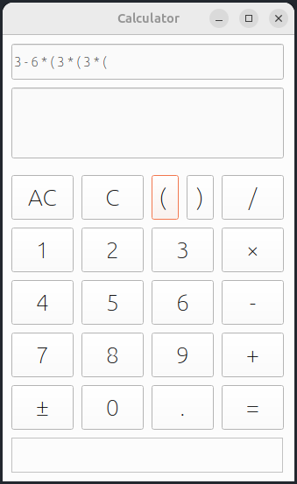
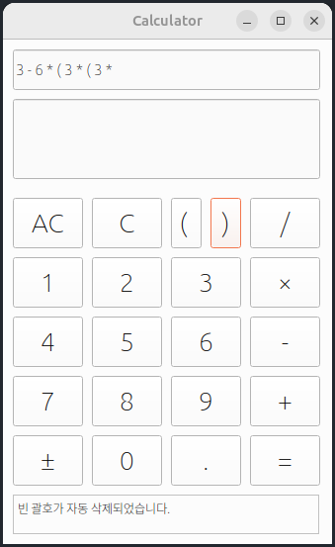
SR_06. 빈 괄호를 방지하는 기능
기능 요약 | 빈 괄호 입력 방지

Slide 26
SR_06. 괄호의 개수를 검증하고 빈 괄호를 방지하는 기능
적용 조건 | • INPUTTING, CALCULATED 상태
핵심 로직 | • handle_rparen() 내부 괄호 처리
예외 처리 | • ‘()’입력 → ‘()’ 전체 자동 삭제 • 연산자 뒤 ‘)’ 입력 시 → 직전 연산자 제거 • 연산자만 들어 있는 괄호의 경우 괄호 전체 삭제
사용자 UX 의도 | • 빈 괄호 입력을 자동 제거하여 불완전 수식 방지 • 수식 입력 도중 실수로 인한 괄호 오류를 사전에 정정하여 입력 흐름 유지

Slide 27
3-3. 입력 및 상태 초기화 기능

Slide 28
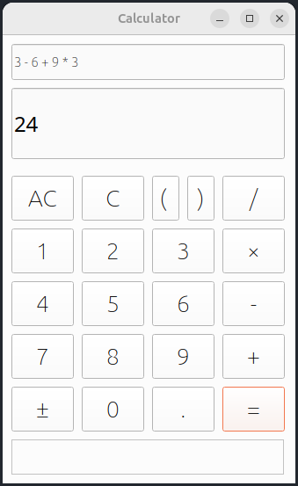
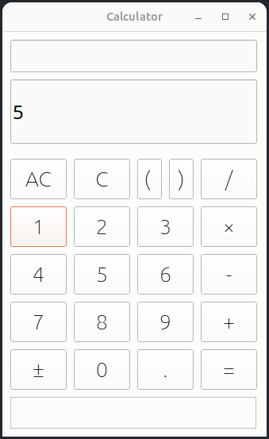
SR_07. 계산 후 새로운 입력을 초기화하는 기능
기능 요약 | 계산 완료 상태(CALCULATED)에서 숫자 입력 시 기존 수식을 초기화하고 새 입력 시작

Slide 29
SR_07. 계산 후 새로운 입력을 초기화하는 기능
적용 조건 | • CALCULATED 상태
핵심 로직 | • handle_digit() 내부에서 CALCULATED 상태 감지 → model.clear() 후 입력 시작
예외 처리 | • 수식 유지가 필요한 경우(예: 연산자 입력)는 초기화하지 않음.
사용자 UX 의도 | • 계산 직후 숫자를 입력하면 자동으로 새 수식을 시작할 수 있도록 초기화 처리 • 이전 수식이 의도치 않게 이어지는 오류를 방지하여 사용자 혼란 최소화 • 실제 계산기와 동일한 흐름을 제공하여 직관적인 UX 구현

Slide 30
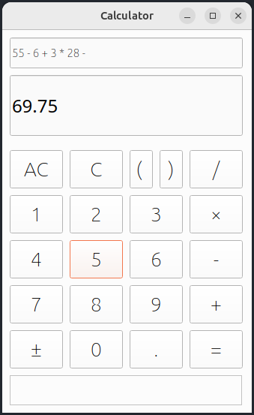
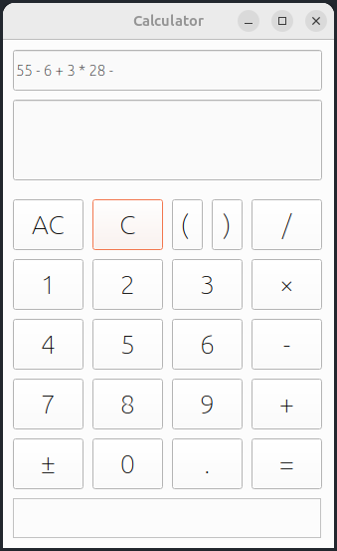
SR_08. 전체 초기화(AC) 또는 부분 삭제(C)를 수행하는 기능
부분 삭제(C)
기능 요약 | C 버튼은 최근 입력만 제거, AC 버튼은 수식 전체 초기화

Slide 31
SR_08. 전체 초기화(AC) 또는 부분 삭제(C)를 수행하는 기능
전체 초기화(AC)
기능 요약 | C 버튼은 최근 입력만 제거, AC 버튼은 수식 전체 초기화

Slide 32
SR_08. 전체 초기화(AC) 또는 부분 삭제(C)를 수행하는 기능
적용 조건 | • 모든 상태
핵심 로직 | • handle_c(), handle_ac() → 각각 model.backspace() / model.reset()
예외 처리 | • C는 입력 중인 숫자를 제거하며, 이때 이전 수식은 유지 • 입력창이 비워진 상태에서 C는 tokens의 마지막 항목을 제거함 (단, 마지막 항목이 숫자일 경우, 해당 숫자가 하단 디스플레이로 내려와 수정 가능) • AC는 입력 중인 값과 수식 전체(tokens) 모두 초기화
사용자 UX 의도 | • 최근 입력만 제거할 수 있는 C 버튼으로 입력 실수 복구 가능 • 전체 초기화를 수행하는 AC 버튼으로 빠른 재입력 가능 • 실제 계산기와 동일한 기능 분리로 사용자 혼란 최소화 • 입력 흐름에 대한 제어 유연성 제공

Slide 33
3-4. 계산 처리 기능

Slide 34
SR_09. 중위 수식을 후위 표기법으로 변환하는 기능
중위 수식
3 + 4 * 2 / ( 1 - 5 )
Shunting Yard
후위 표기법
3 4 2 * 1 5 - / +
기능 요약 | Shunting Yard 알고리즘으로 중위 수식을 후위 표기법으로 변환

Slide 35
SR_09. 중위 수식을 후위 표기법으로 변환하는 기능
적용 조건 | • evaluate() 호출 시 내부 처리
핵심 로직 | • evaluate() 시 model.to_postfix() 호출 → 연산자 스택과 출력 큐 기반으로 Shunting Yard 알고리즘 구현
예외 처리 | • 괄호 처리 • 연산자 우선순위 • 입력 오류 방지
사용자 UX 의도 | • 사용자는 일반 수학 수식 그대로 입력만 하면 됨 • 연산자 우선순위와 괄호 처리를 시스템이 자동 처리 • 수식 정확도 보장 + 사용자의 입력 부담 최소화

Slide 36
SR_10. 후위 표기 수식을 스택으로 계산하는 기능
토큰 | 3 | 4 | 2 | * | 1 | 5 | - | / | +
스택 상태 |  |  |  |  |  | 5
 |  |  | 2 |  | 1 | 1 | -4
 |  | 4 | 4 | 8 | 8 | 8 | 8 | -2
 | 3 | 3 | 3 | 3 | 3 | 3 | 3 | 3 | 1
기능 요약 | 변환된 후위 표기 수식을 스택을 이용해 계산

Slide 37
SR_10. 후위 표기 수식을 스택으로 계산하는 기능
적용 조건 | • evaluate() 실행 후 to_postfix() 호출 성공 시
핵심 로직 | • model.evaluate_postfix() 내에서 연산자 발견 시 → 스택에서 피연산자 2개 pop → 연산 수행 후 결과를 다시 push
예외 처리 | • 피연산자 부족 • 0으로 나누기 • 스택에 1개 외 값 남을 경우
사용자 UX 의도 | • 후위 표기 스택 연산을 통해 연산 순서를 시스템이 명확하게 처리 • 피연산자 부족, 0 나눗셈 등 오류 발생 시 즉시 “Error” 안내 • 괄호, 우선순위가 포함된 복잡한 수식도 안정적으로 계산 가능

Slide 38
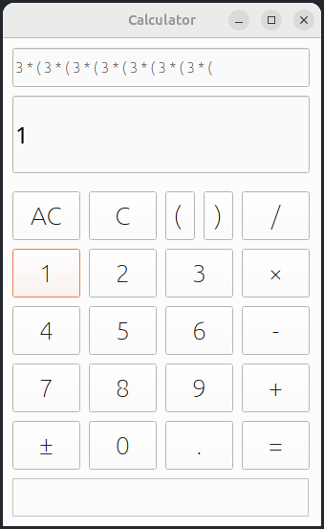
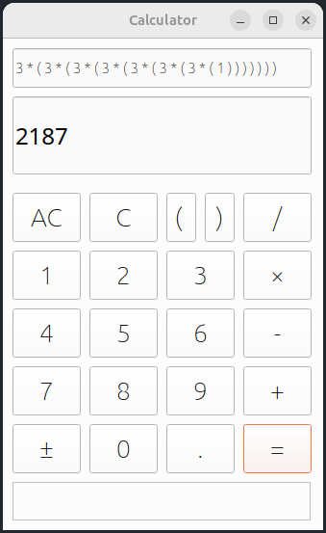
SR_11. 괄호와 연산자를 자동 보완하는 기능
기능 요약 | 계산 시도 시, 자동으로 괄호 쌍을 맞추고, 수식 말단의 불완전한 연산자를 제거하여 계산 가능하도록 보장함

Slide 39
SR_11. 괄호와 연산자를 자동 보완하는 기능
적용 조건 | • 수식 평가 전(evaluate()) • 괄호 입력 시(handle_lparen/input_rparen())
핵심 로직 | • evaluate() 시 _auto_complete_expression()을 통해 괄호 쌍과 불완전 연산자 자동 보완 • input_rparen()에서는 빈 괄호 `()` 감지 시 자동 제거
예외 처리 | • () 형태의 빈 괄호 입력시 자동 삭제 • 수식 평가 시 괄호 개수 부족하면 자동 추가
사용자 UX 의도 | • 괄호 오류로 인한 수식 실패를 방지하고, • 수식 말단의 불완전한 연산자를 정리하여 계산 가능성을 자동 확보 • 사용자의 실수 입력을 보완해 입력 부담을 줄이고 계산 성공률을 높임

Slide 40
3-5. 예외 처리 및 결과 출력 기능

Slide 41
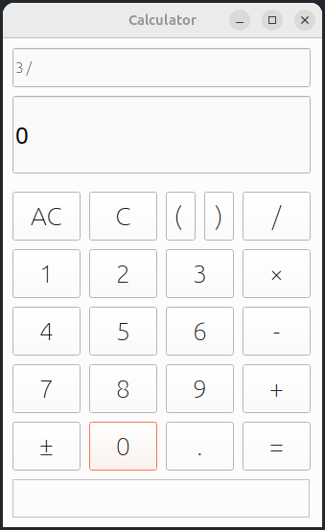
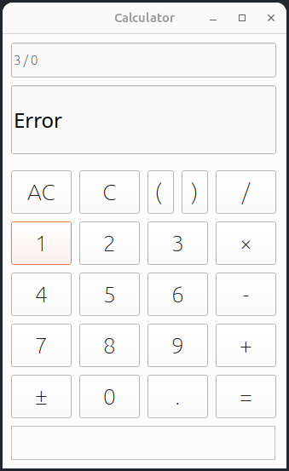
SR_12. 에러 발생 시 오류 메시지를 출력하는 기능
기능 요약 | evaluate 중 오류 발생 시 사용자에게 메시지를 자동 출력

Slide 42
SR_12. 에러 발생 시 오류 메시지를 출력하는 기능
적용 조건 | • 후위 표기 수식 평가(evaluate_postfix)과정에서 0으로 나누기 또는 피연산자 부족 등 오류 발생 시
핵심 로직 | • model.evaluate_postfix()에서 후위 수식 계산 중 계산 오류가 발생하면 “Error”를 반환하고 계산기를 오류 상태로 전환함
예외 처리 | • 0으로 나누기 • 스택에 1개 외 값 남을 경우
사용자 UX 의도 | • 잘못된 수식 입력 시 “Error” 메시지를 통해 피드백 제공

Slide 43
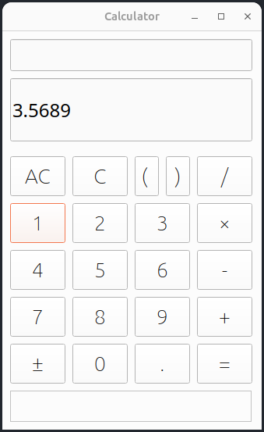
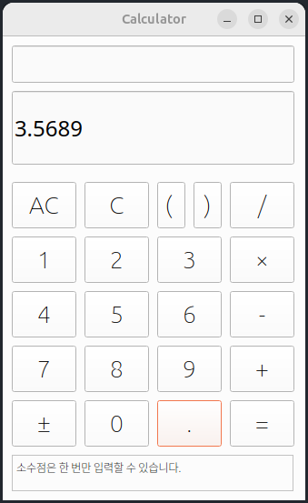
SR_13. 입력 UX 보완 메시지를 출력하는 기능
기능 요약 | 사용자 입력 실수(소수점 중복, 연산자 누락 등)에 대해 즉시 메시지 출력

Slide 44
SR_13. 입력 UX 보완 메시지를 출력하는 기능
적용 조건 | • handle_digit(), handle_operator() 내 예외 코드 감지 시
핵심 로직 | • “TOO_LONG”, “MULTIPLE_DOT”, “NO_OPERATION” 등 문자열 반환 후 메시지 출력
예외 처리 | • 소수점 중복, 숫자 뒤 연산자 누락, 입력 길이 초과 등
사용자 UX 의도 | • 실수를 즉시 알려줌으로써 정정 기회를 제공 • 입력 → 오류 → 안내 → 재입력의 자연스러운 입력 루프 형성

Slide 45
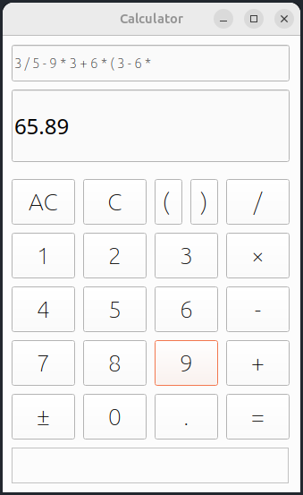
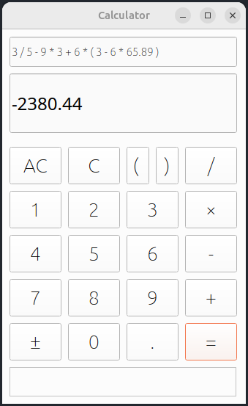
SR_14. 수식과 결과를 라인에 나누어 출력하는 기능
기능 요약 | 수식과 결과를 각각 다른 영역(lineEdit, lineEdit_2)에 분리하여 출력

Slide 46
SR_14. 수식과 결과를 라인에 나누어 출력하는 기능
적용 조건 | • 모든 상태에서 update_display() 호출 시
핵심 로직 | • view.update_expression_display(tokens) • view.update_result_display(current)
예외 처리 | • 소수점 처리 (ex. 8.0 → “8”) • 결과가 없을 경우 “0” 표시
사용자 UX 의도 | • 수식과 결과의 시각적 분리 • 계산 흐름을 더 직관적으로 이해할 수 있음 • 실제 계산기 디스플레이와 유사한 구조 유지

Slide 47
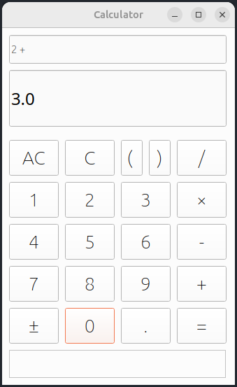
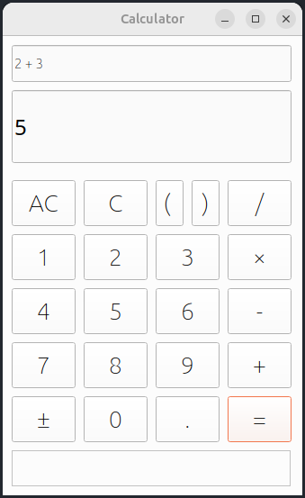
SR_15. 정수 결과 시 .0을 제거하여 출력하는 기능
기능 요약 | 계산 결과가 .0으로 끝나는 정수일 경우, .0을 제거하여 깔끔하게 출력

Slide 48
SR_15. 정수 결과 시 .0을 제거하여 출력하는 기능
적용 조건 | • evaluated() 후 상태가 CALCULATED인 경우
핵심 로직 | • view.update_result_display() 내부에서 float → int 캐스팅 수행
예외 처리 | • .0 외의 소수점 포함 수(예: 2.5)는 그대로 유지
사용자 UX 의도 | • “5.0”이 아닌 ‘5’로 보여주는 직관적인 정리 • 결과 해석을 더 명확하게 하고, 계산기의 실제 출력 방식과 일치

Slide 49
4. 테스트 및 검증

Slide 50
4-1. 테스트 설계

Slide 51
4-1. 테스트 설계
입력값
• 총 6가지 기능 분류 기준
• 총 45개의 테스트 시나리오
상태 변화: CalcState
기능 분류 | 초기 상태 입력 흐름 | 9
 | 오류 직후 입력 복구 흐름 | 9
 | 계산 후 입력 처리 흐름 | 9
 | 괄호/우선순위 처리 | 8
 | 에러 처리 및 에러 방지 | 6
 | 초기화 흐름 | 4
current_input, tokens 변화
lineEdit 출력 결과

Slide 52
4-1. 테스트 설계
입력값
각 테스트는 하나의 입력을 기준으로, 내부 상태 변화와 화면 출력까지의 전체 흐름을 검증
상태 변화: CalcState
입력
내부 상태
디스플레이 결과
current_input, tokens 변화
이 흐름에 따라 예상 동작과 실제 결과를 비교하여
기능의 정확성 및 안정성을 판단함
lineEdit 출력 결과

Slide 53
4-1. 테스트 설계
입력값
테스트 결과 요약 (4-2)
45개 기능 시나리오의 정상 작동 여부를 확인
상태 변화: CalcState
테스트 케이스 (정상흐름) (4-3)
대표 TC의 내부 상태 흐름 추적 분석
current_input, tokens 변화
테스트 케이스 (예외상황) (4-4)
잘못된 입력에 대한 시스템 보완 및 UX 보호 기능 검증
lineEdit 출력 결과

Slide 54
4-2. 테스트 결과 요약

Slide 55
4-2-1. 초기 상태 입력 처리
TC_ID | 시나리오 | 입력 | 예상 결과(상단) | 예상 결과(하단) | 결과
TC_01 | 초기상태 → 입력 없음 | 없음 | 없음 | 기본값(0) | ✅
TC_02 | 초기상태 → AC 또는 C 입력 | AC 또는 C | 없음 | 기본값(0) | ✅
TC_03 | 초기상태 → = 입력 | = | 없음 | 기본값(0) | ✅
TC_04 | 초기상태 → ( 입력 | ( | ( | 없음 | ✅
TC_05 | 초기상태 → ) 입력 | ) | 없음 | 기본값(0) | ✅
TC_06 | 초기상태 → ± 입력 | ± | 없음 | 기본값(0) | ✅
TC_07 | 초기상태 → 소수점 입력 | . | 없음 | 0. | ✅
TC_08 | 초기상태 → 0 2회 입력 | 0 → 0 | 없음 | 기본값(0) | ✅
TC_09 | 초기상태 → 0이 아닌 숫자 입력 | 1부터 9까지의 임의의 수 | 없음 | 입력과 동일 | ✅

Slide 56
4-2-2. 오류 직후 입력 처리
TC_ID | 시나리오 | 입력 | 예상 결과(상단) | 예상 결과(하단) | 결과
TC_10 | 오류 상태 → 숫자 입력 | 1/0= → 5 | 없음 | 5 | ✅
TC_11 | 오류 상태 → 연산자 입력 | 1/0= → + | 없음 | 기본값(0) | ✅
TC_12 | 오류 상태 → ( 입력 | 1/0= → ( | ( | 없음 | ✅
TC_13 | 오류 상태 → ) 입력 | 1/0= → ) | 없음 | 기본값(0) | ✅
TC_14 | 오류 상태 → 소수점 입력 | 1/0= → . | 없음 | 0. | ✅
TC_15 | 오류 상태 → ± 입력 | 1/0= → ± | 없음 | 기본값(0) | ✅
TC_16 | 오류 상태 → C 입력 | 1/0= → C | 없음 | 기본값(0) | ✅
TC_17 | 오류 상태 → AC 입력 | 1/0= → AC | 없음 | 기본값(0) | ✅
TC_18 | 오류 상태 → = 입력 | 1/0== | 없음 | 기본값(0) | ✅

Slide 57
4-2-3. 계산 직후 입력 처리 (1+2= → 5)
TC_ID | 시나리오 | 입력 | 예상 결과(상단) | 예상 결과(하단) | 결과
TC_19 | 계산 직후 → 숫자 입력 | 1+2= → 5 | 없음 | 5 | ✅
TC_20 | 계산 직후 → 연산자 입력 | 1+2= → + | 3 + | 없음 | ✅
TC_21 | 계산 직후 → ( 입력 | 1+2= → ( | 3 * ( | 없음 | ✅
TC_22 | 계산 직후 → ) 입력 | 1+2= → ) | 1+2 | 3 | ✅
TC_23 | 계산 직후 → 소수점 입력 | 1+2= → . | 없음 | 0. | ✅
TC_24 | 계산 직후 → ± 입력 | 1+2= → ± | 없음 | -3 | ✅
TC_25 | 계산 직후 → C 입력 | 1+2= → C | 없음 | 기본값(0) | ✅
TC_26 | 계산 직후 → AC 입력 | 1+2= → AC | 없음 | 기본값(0) | ✅
TC_27 | 계산 직후 → = 입력 | 1+2= → = | 3 | 3 | ✅

Slide 58
4-2-4. 우선순위 및 괄호
TC_ID | 시나리오 | 입력 | 예상 결과(상단) | 예상 결과(하단) | 결과
TC_28 | 곱셈 우선 | 1+2*3= | 1+2*3 | 7 | ✅
TC_29 | 괄호로 우선순위 변경 | (1+2)*3= | (1+2)*3 | 9 | ✅
TC_30 | 중첩 괄호 계산 | (1+(2+3))2= | (1+(2+3))*2 | 12 | ✅
TC_32 | 괄호 안 곱셈 먼저 | 1+(2*3)= | 1+(2*3)= | 7 | ✅
TC_33 | 괄호만 사용 | ((3))= | ((3)) | 3 | ✅
TC_34 | 연속 괄호 닫기 | (1+2) → ) | (1+2) | 기본값(0) | ✅

Slide 59
4-2-5. 에러 감지 및 에러 방지
TC_ID | 시나리오 | 입력 | 예상 결과(상단) | 예상 결과(하단) | 결과
TC_35 | 0으로 나누기 | 1/0= | 1/0 | Error | ✅
TC_36 | 괄호 생략 곱셈 테스트 | 2(3+4)= | 2*(3+4) | 14 | ✅
TC_37 | 수식이 연산자로 끝남 | 5+ → = | 5 | 5 | ✅
TC_38 | 자동 괄호 닫기 | (1+(1+= | (1+(1)) | 2 | ✅
TC_39 | 괄호 이중 닫힘 | (2+3) → ) | (2+3) | 없음 | ✅
TC_40 | 괄호 안 연산자로 끝남 | (4+ → ) | (4) | 없음 | ✅
TC_41 | 연속 연산자 입력 | 5+ → -3= | 5 - 3 | 2 | ✅
TC_42 | 소수점 중복 입력 | 2.3 → . | 없음 | 2.3 | ✅

Slide 60
4-2-7. 초기화
TC_ID | 시나리오 | 입력 | 예상 결과(상단) | 예상 결과(하단) | 결과
TC_43 | 하단 입력 상태에서 AC 입력 | 2+(3 → AC | 없음 | 기본값(0) | ✅
TC_44 | 하단 입력 상태에서 C 입력 | 2+(3 → C | 2+( | 기본값(0) | ✅
TC_45 | 하단 입력 없는 상태에서 C 입력 | 2+( → C | 2+ | 기본값(0) | ✅

Slide 61
4-3. 테스트 케이스 (정상 흐름)

Slide 62
4-3. 정상 흐름 테스트 케이스
TC_ID | 시나리오 | 검증 포인트
TC_10 | 오류 상태에서 숫자 입력 시 정상 입력 흐름으로 전환 | 오류 복구 처리 및 상태 초기화 확인
TC_20 | 계산 직후 연산자 입력 시 수식이 이어지는지 확인 | 계산 결과의 연산 연장 처리 확인
TC_22 | 계산 직후 여는 괄호 입력 시 수식 확장 흐름 확인 | 계산 직후 여는 괄호 입력시 자동 곱셈 여부 확인
TC_30 | 중첩 괄호 수식 계산 | Shunting Yard 기반 우선순위 처리 검증
TC_34 | 숫자 뒤 괄호 입력 시 자동 곱셈 삽입 여부 확인 | 암시적 곱셈 처리 로직 검증
기능 검증만으로는 내부 로직의 정확성을 완전히 판단하기 어려움
따라서 대표 TC 5개를 선정하여 내부 상태(state, tokens, current_input)를 단계별로 추적
이를 통해 정상 흐름, 괄호 처리, 에러 복구, UX 보호의 정확성 검증

Slide 63
4-3-1. 오류 상태에서 숫자 입력 (TC_10)
 | 입력 | 상태 | current_input | tokens | lineEdit_2(상단) | lindEdit(하단)
1 | ( | INPUTTING | 1 | [] | - | 1
2 | / | INPUTTING | - | [‘1’, ‘/’] | 1/ | -
3 | 0 | INPUTTING | 0 | [‘1’, ‘/’] | 1/ | 0
4 | = | ERROR | Error | [‘1’, ‘/’, ‘0’] | 1/0 | Error
5 | 5 | INPUTTING | 5 | [] | - | 5

Slide 64
4-3-2. 계산 직후 연산자 입력 (TC_20)
 | 입력 | 상태 | current_input | tokens | lineEdit_2(상단) | lindEdit(하단)
1 | 1 | INPUTTING | 1 | [] | - | 1
2 | + | INPUTTING | - | [‘1’, ‘+’] | 1+ | -
3 | 2 | INPUTTING | 2 | [‘1’, ‘/’] | 1/ | 2
4 | = | CALCULATED | 3 | [‘1’, ‘+’, ‘2’] | 1+2 | 3
5 | + | INPUTTING | - | [‘3’, ‘+’] | 3+ | -

Slide 65
4-3-3. 계산 직후 괄호 입력 (TC_22)
 | 입력 | 상태 | current_input | tokens | lineEdit_2(상단) | lindEdit(하단)
1 | 1 | INPUTTING | 1 | [] | - | 1
2 | + | INPUTTING | - | [‘1’, ‘+’] | 1+ | -
3 | 2 | INPUTTING | 2 | [‘1’, ‘/’] | 1/ | 2
4 | = | CALCULATED | 3 | [‘1’, ‘+’, ‘2’] | 1+2 | 3
5 | ( | INPUTTING | - | ['3', '*', '('] | 3*( | -

Slide 66
4-3-4. 중첩 괄호 수식 계산 (TC_30)
 | 입력 | 상태 | current_input | tokens | lineEdit_2(상단) | lindEdit(하단)
1 | ( | INPUTTING | - | ['('] | ( | -
2 | 1 | INPUTTING | 1 | ['('] | ( | 1
3 | + | INPUTTING | - | ['(', '1', '+'] | (1+ | -
4 | ( | INPUTTING | - | ['(', '1', '+', '('] | (1+( | -
5 | 2 | INPUTTING | 2 | ['(', '1', '+', '('] | (1+( | 2
6 | + | INPUTTING | - | ['(', '1', '+', '(', '2', '+'] | (1+(2+ | -
7 | 3 | INPUTTING | 3 | ['(', '1', '+', '(', '2', '+'] | (1+(2+ | 3
8 | ) | INPUTTING | - | ['(', '1', '+', '(', '2', '+', '3', ')'] | (1+(2+3) | -
9 | ) | INPUTTING | - | ['(', '1', '+', '(', '2', '+', '3', ')', ')'] | (1+(2+3)) | -
10 | 2 | INPUTTING | 2 | ['(', '1', '+', '(', '2', '+', '3', ')', ')', '*'] | (1+(2+3))* | 2
11 | = | CALCULATED | 12 | ['(', '1', '+', '(', '2', '+', '3', ')', ')', '*', '2'] | (1+(2+3))*2 | 12

Slide 67
4-3-5. 숫자 뒤 괄호 입력 입력 (TC_34)
 | 입력 | 상태 | current_input | tokens | lineEdit_2(상단) | lindEdit(하단)
1 | 2 | INPUTTING | 2 | - | - | 2
2 | ( | INPUTTING | - | ['2', '*', '('] | 2*( | -
3 | 3 | INPUTTING | 3 | ['2', '*', '('] | 2*( | 3
4 | + | INPUTTING | - | ['2', '*', '(', '3', '+'] | 2*(3+ | -
5 | 4 | INPUTTING | 4 | ['2', '*', '(', '3', '+'] | 2*(3+ | 4
6 | ) | INPUTTING | - | ['2', '*', '(', '3', '+', '4', ')'] | 2*(3+4) | -
7 | = | CALCULATED | 14 | ['2', '*', '(', '3', '+', '4', ')'] | 2*(3+4) | 14

Slide 68
4-4. 테스트 케이스 (예외 상황)

Slide 69
4-4. 테스트 케이스 (예외 상황)
TC_ID | 시나리오 | 검증 포인트
TC_37 | 연산자로 끝나는 수식 후 등호 입력 | 수식 자동 보정 및 Error 처리 여부 확인
TC_37 | 닫는 괄호 부족 | 닫는 괄호 부족 시 자동 괄호 추가 확인
TC_39 | 괄호를 이중으로 닫음 | 여는 괄호 없이 닫는 괄호 무시 처리
TC_40 | 괄호 안에 연산자만 존재 | 불완전 수식 정리 및 자동 보완 확인
TC_42 | 소수점을 두 번 입력 | 중복 방지 및 메시지 출력 확인
예외 상황 검증을 통해 사용자 오류 입력을 방어하고 시스템의 안정성을 높임
상태 기반 흐름 추적은 아니지만, 예외 조건에 대한 보호 로직과 UX 대응에 초점을 둔 검증

Slide 70
4-4-1. 수식 끝에 연산자가 오는 경우 (TC_37)
 | 입력 | 상태 | current_input | tokens | lineEdit_2(상단) | lindEdit(하단)
1 | 5 | INPUTTING | 5 | - | - | 5
2 | + | INPUTTING | - | ['5', '+'] | 5+ | -
3 | = | CALCULATED | 5 | ['5'] | 5 | 5

Slide 71
4-4-2. 닫는 괄호 부족 (TC_38)
 | 입력 | 상태 | current_input | tokens | lineEdit_2(상단) | lindEdit(하단)
1 | 1 | INPUTTING | 1 | [] | - | 1
2 | + | INPUTTING | - | ['1', '+'] | 1+ | -
3 | ( | INPUTTING | - | ['1', '+', '('] | 1+( | -
4 | 1 | INPUTTING | 1 | ['1', '+', '('] | 1+( | 1
5 | + | INPUTTING | - | ['1', '+', '(', '1', '+'] | 1+(1+ | -
6 | = | INPUTTING | 2 | ['1', '+', '(', '1', ')'] | 1+(1) | 2

Slide 72
4-4-3. 괄호를 이중으로 닫음 (TC_39)
 | 입력 | 상태 | current_input | tokens | lineEdit_2(상단) | lindEdit(하단)
1 | ( | INPUTTING | - | ['('] | ( | -
2 | 2 | INPUTTING | 2 | ['('] | ( | 2
3 | + | INPUTTING | - | ['(', '2', '+'] | (2+ | -
4 | 3 | INPUTTING | 3 | ['(', '2', '+'] | (2+ | 3
5 | ) | INPUTTING | - | ['(', '2', '+', '3', ')'] | (2+3) | -
6 | ) | INPUTTING | - | ['(', '2', '+', '3', ')'] | (2+3) | -

Slide 73
4-4-4. 괄호 닫기 전 연산자로 끝남 (TC_40)
 | 입력 | 상태 | current_input | tokens | lineEdit_2(상단) | lindEdit(하단)
1 | ( | INPUTTING | - | ['('] | ( | -
2 | 4 | INPUTTING | 4 | ['('] | ( | 4
3 | + | INPUTTING | - | ['(', '4', '+'] | (4+ | -
4 | ) | INPUTTING | - | ['(', '4', ')'] | (4) | -

Slide 74
4-4-5. 소수점 중복 입력 처리 (TC_42)
 | 입력 | 상태 | current_input | tokens | lineEdit_2(상단) | lindEdit(하단) | 메시지
1 | 2 | INPUTTING | 2 | - | - | 2 | -
2 | . | INPUTTING | 2. | - | - | 2. | -
3 | 3 | INPUTTING | 2.3 | - | - | 2.3 | -
4 | . | INPUTTING | - | - | - | - | 소수점은 한 번만 입력할 수 있습니다.

Slide 75
4-5. 테스트 결과 요약

Slide 76
4-5. 테스트 결과 요약
항목 | 테스트 수 | 통과 | 실패 | 통과율
기본 기능 테스트 | 9 | 9 | 0 | 100%
오류 후 입력 처리 | 9 | 9 | 0 | 100%
계산 후 입력 처리 | 9 | 9 | 0 | 100%
우선순위 및 괄호 | 8 | 8 | 0 | 100%
오류 방지/정정 | 6 | 6 | 0 | 100%
초기화 | 4 | 4 | 0 | 100%
총계 | 45 | 45 | 0 | 100%

